Slide 1
16. 傾向面分析

Slide 2
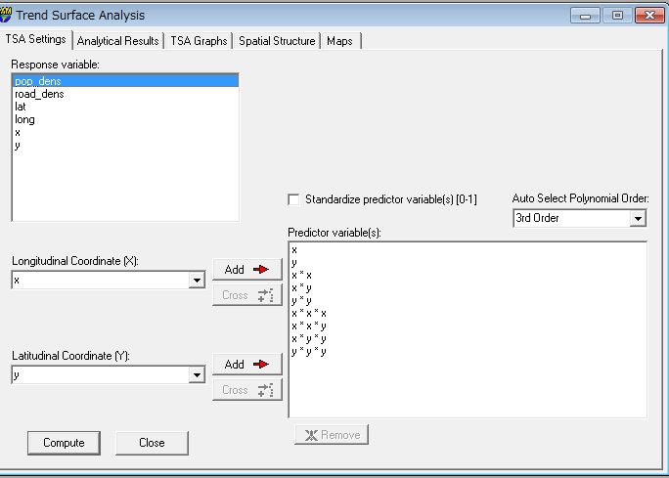
傾向面分析
[使用データ]
『地理情報科学 GISスタンダード』 p98、表16-1を引用し、CSVデータを作成
[実習内容]
1. SAMのインストール
2. 第1次傾向面分析
3. 第2次傾向面分析

Slide 3
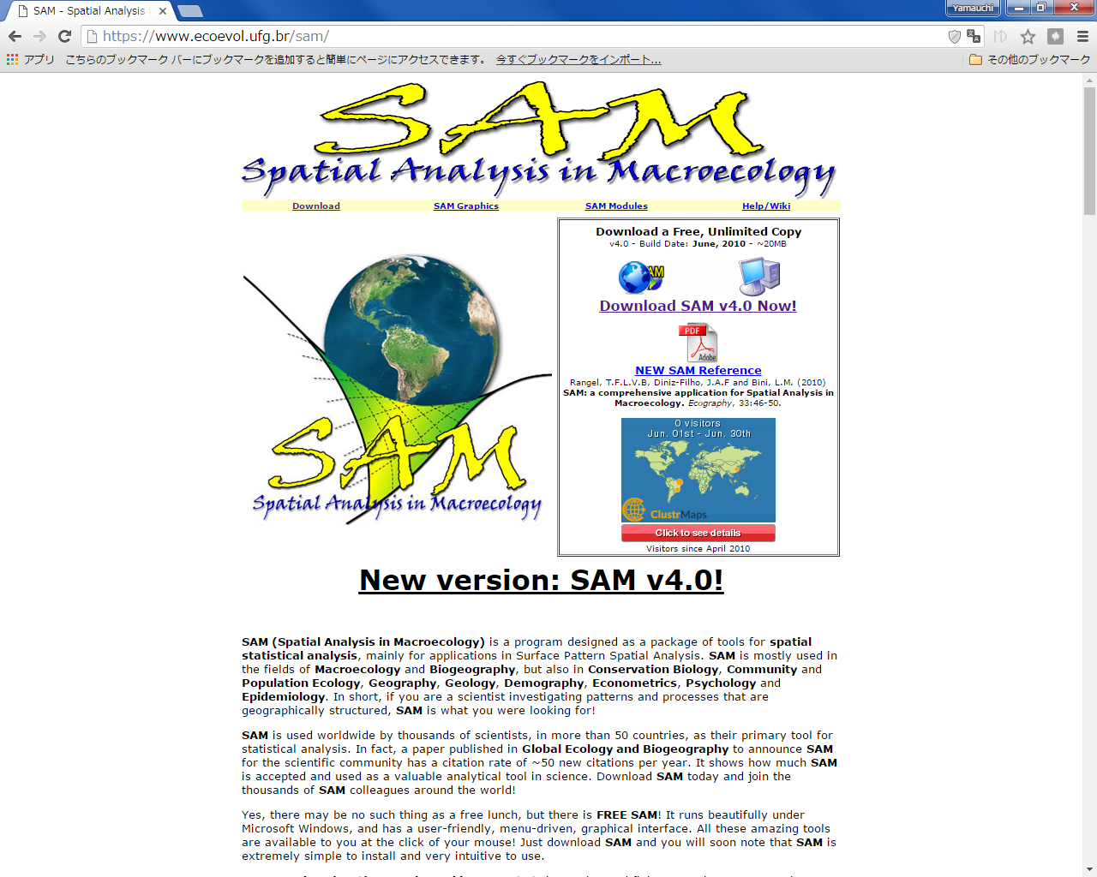
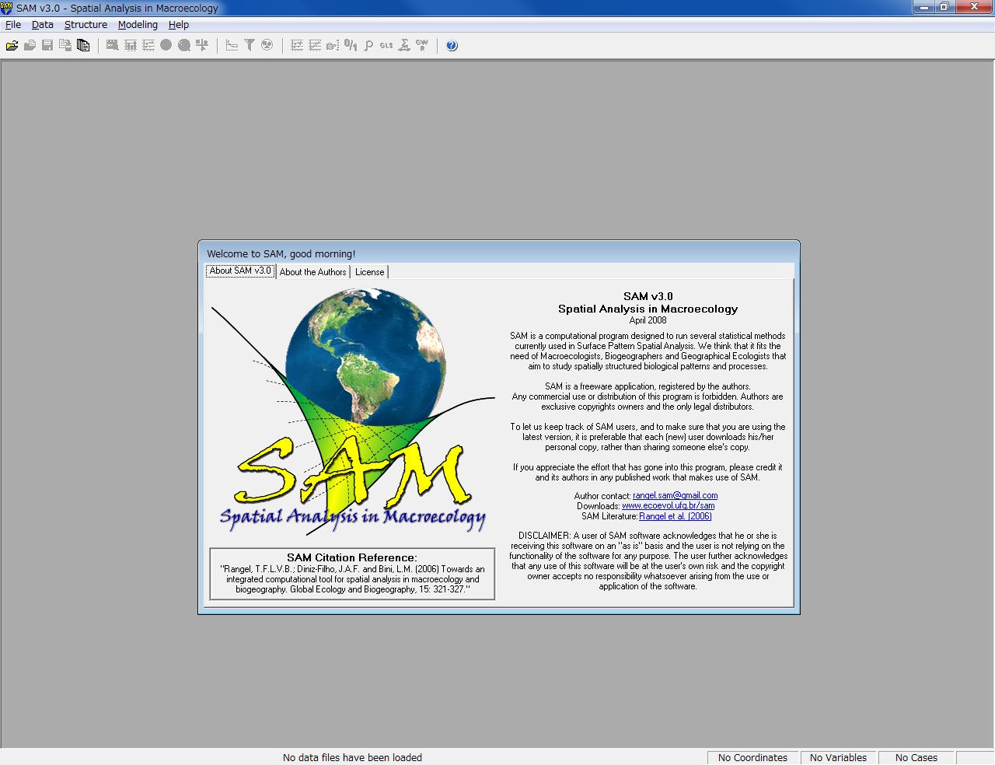
1. SAMのインストール
https://www.ecoevol.ufg.br/sam/ にアクセスし、ダウンロード後インストールし、起動する。
（ダウンロード時に、登録が必要、ダウンロードページ最下部のold versionから3.1をインストールする）

Slide 4
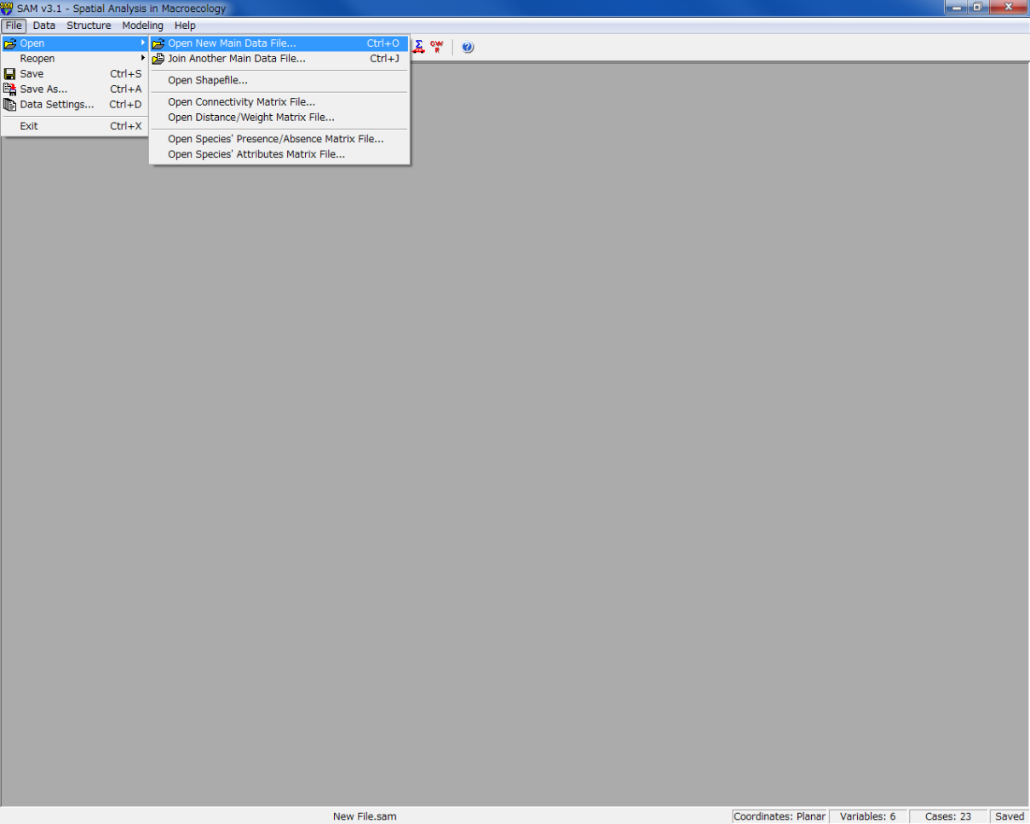
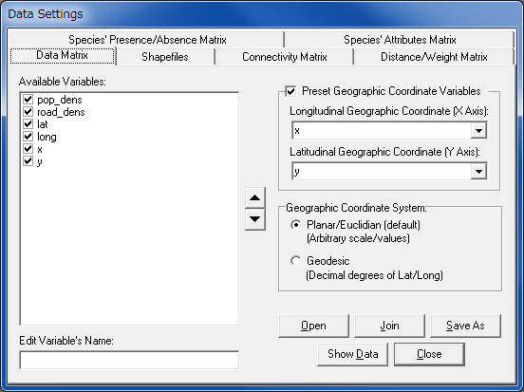
2.第一次傾向面分析
File>Open>Open New Main Data Fileを選択し、txtファイルを読み込む
Preset Geographic Variables のX Axis と Y Axisに値を入力し「close」をクリックする

Slide 5
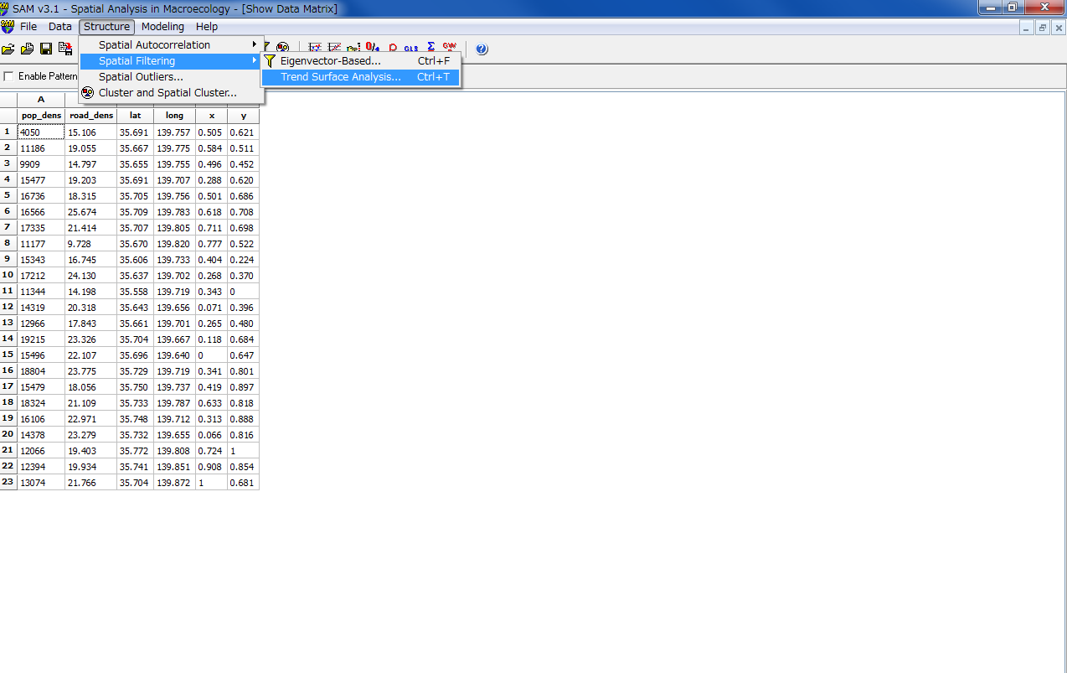
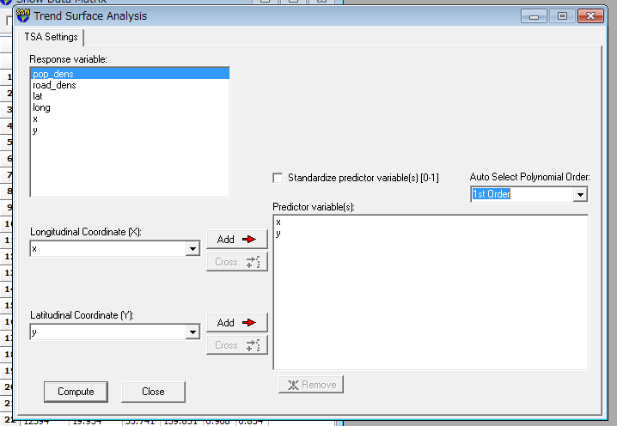
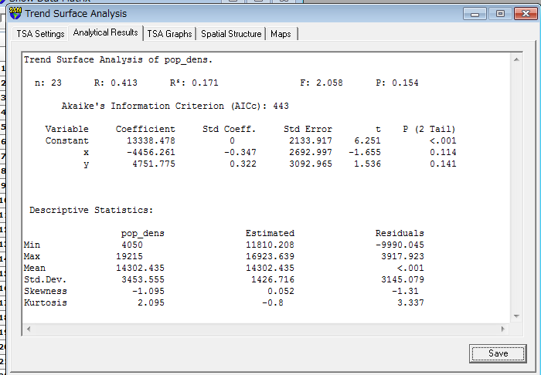
Structure>Spatial Filtering>Trend Surface Analysisを選択する。
Response variableから人口密度の列を選択した状態で XとYを選択し、Auto Select Polynomial Order から1st Orderを選択し、Computeをクリックすると処理が開始され第1次傾向面が計算される。

Slide 6
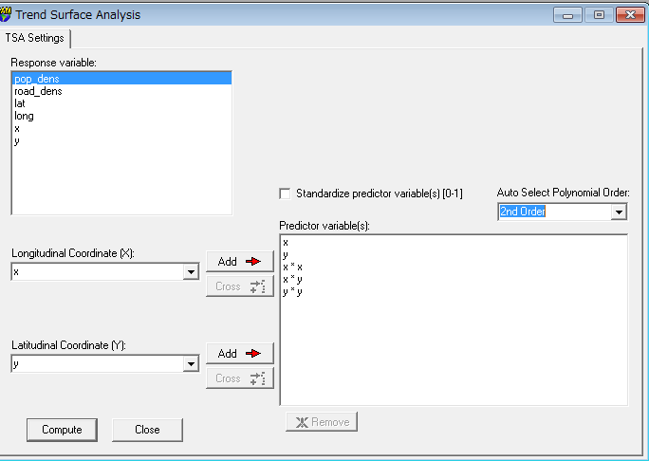
3.第二次傾向面分析
Trend Surface Analysis of pop_dens.
n: 23 R: 0.417 Rｲ: 0.174 F: 0.716 P: 0.62
Akaike's Information Criterion (AICc): 452.895
Variable Coefficient Std Coeff. Std Error t P (2 Tail)
Constant 14340.909 0 5594.824 2.563 0.021
x -7301.904 -0.569 15252.049 -0.479 0.639
y 3874.806 0.263 12098.364 0.32 0.753
x * x -949.814 -0.074 10057.461 -0.094 0.926
x * y 5465.833 0.365 21078.07 0.259 0.799
y * y -1200.583 -0.09 11678.017 -0.103 0.919
Descriptive Statistics:
pop_dens Estimated Residuals
Min 4050 11725.017 -10019.833
Max 19215 16512.78 3832.823
Mean 14302.435 14302.435 <.001
Std.Dev. 3453.555 1440.481 3138.798
Skewness -1.095 -0.284 -1.347
Kurtosis 2.095 -0.889 3.439
2nd Orderを選択し、Computeをクリックすると処理が開始され第2次傾向面が計算される。
同様の手法で第4次傾向面まで求めることができる。

Slide 7
第三次傾向面
Trend Surface Analysis of pop_dens.
n: 23 R: 0.488 Rｲ: 0.238 F: 0.451 P: 0.883
Akaike's Information Criterion (AICc): 472.127
Variable Coefficient Std Coeff. Std Error t P (2 Tail)
Constant 23074.724 0 22399.331 1.03 0.323
x -30298.676 -2.36 73450.707 -0.413 0.687
y -32824.585 -2.226 65098.381 -0.504 0.623
x * x -4762.038 -0.372 83066.236 -0.057 0.955
x * y 71791.613 4.799 195233.235 0.368 0.719
y * y 52224.319 3.931 69561.666 0.751 0.467
x * x * x 18623.002 1.388 46551.871 0.4 0.696
x * x * y -37994.606 -2.324 110292.433 -0.344 0.736
x * y * y -18991.376 -1.123 181922.965 -0.104 0.919
y * y * y -30099.951 -2.284 62180.068 -0.484 0.637
Descriptive Statistics:
pop_dens Estimated Residuals
Min 4050 10942.789 -10254.8
Max 19215 16612.826 4400.211
Mean 14302.435 14302.435 <.001
Std.Dev. 3453.555 1684.24 3015.025
Skewness -1.095 -0.391 -1.546
Kurtosis 2.095 -0.809 5.243

Slide 8
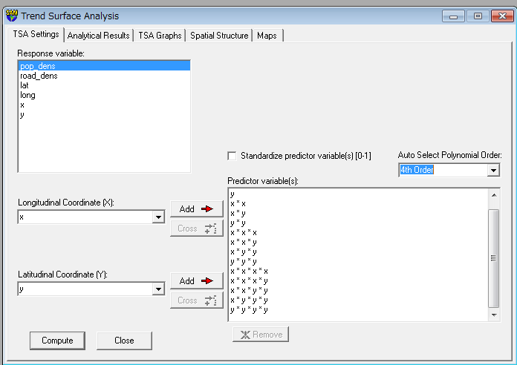
第四次傾向面
Trend Surface Analysis of pop_dens.
n: 23 R: 0.851 Rｲ: 0.723 F: 1.494 P: 0.289
Akaike's Information Criterion (AICc): 509.055
Variable Coefficient Std Coeff. Std Error t P (2 Tail)
Constant 70229.414 0 108738.537 0.646 0.539
x 114702.34 8.934 329347.653 0.348 0.738
y -229874.613 -15.59 482062.779 -0.477 0.648
x * x -1010776.124 -78.86 422504.533 -2.392 0.048
x * y 600425.075 40.132 >1ﾗ10^6 0.39 0.708
y * y -100138.725 -7.537 552730.27 -0.181 0.861
x * x * x 634867.737 47.328 378426.014 1.678 0.137
x * x * y >2ﾗ10^6 124.408 996767.989 2.041 0.081
x * y * y -2292435.649 -135.497 >2ﾗ10^6 -0.86 0.418
y * y * y >1ﾗ10^6 81.243 439898.564 2.434 0.045
x * x * x * x -362062.099 -25.852 193223.663 -1.874 0.103
x * x * x * y 99844.87 5.634 489467.825 0.204 0.844
x * x * y * y -1701958.949 -86.206 >1ﾗ10^6 -1.649 0.143
x * y * y * y >1ﾗ10^6 104.991 >1ﾗ10^6 1.19 0.273
y * y * y * y -879725.435 -65.179 444771.807 -1.978 0.088
Descriptive Statistics:
pop_dens Estimated Residuals
Min 4050 8780.632 -7049.06
Max 19215 19948.643 3476.749
Mean 14302.435 14302.435 <.001
Std.Dev. 3453.555 2937.293 1816.411
Skewness -1.095 0.027 -2.482
Kurtosis 2.095 -0.541 11.004

